Slide 1
Технологический колледж корпорации «Казахмыс»
Центр подготовки и переподготовки кадров
Безопасность и охрана труда
Преподаватель
Мусина Гульшат Камалбековна

Slide 2


Безопасность и охрана труда
Основные законодательные документы РК в области безопасности и охраны труда

Slide 3


Конституция РК
Закон РК «О гражданской защите»
Трудовой Кодекс РК

Slide 4
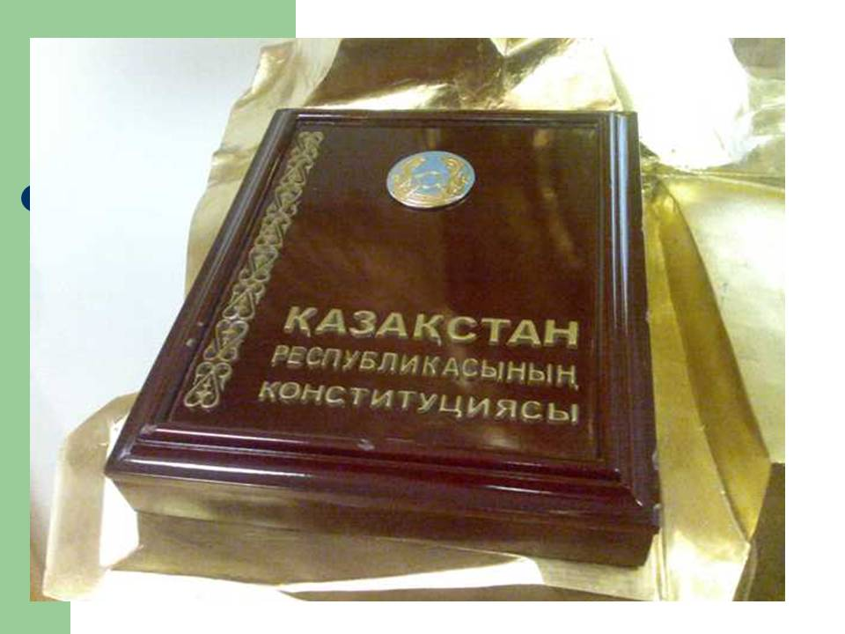

Конституция Республики Казахстан
30 августа 1995 года
Конституция РК имеет высшую юридическую силу и прямое действие на всей территории Республики.
По Конституции РК каждый гражданин имеет право на свободу труда, свободный выбор рода деятельности и профессии.
Принудительный труд допускается только по приговору суда, либо в условиях чрезвычайного или военного положения.

Slide 5
Конституция Республики Казахстан
Каждый гражданин имеет право на условия труда, отвечающие требованиям безопасности и гигиены, на вознаграждение за труд без какой-либо дискриминации, а также на социальную защиту от безработицы.
Свобода выбора трудовой деятельности является межотраслевым принципом права в сфере общественной организации труда, а потому имеет всеобщий характер. Никто не может быть ограничен в трудовых правах или получать какие-либо преимущества в их реализации в зависимости от пола, возраста, расы, национальности, языка и т.д.

Slide 6


Гражданину РК гарантируется минимальный размер заработной платы и пенсии, соц.обеспечение по возрасту, в случае болезни, инвалидности, потери кормильца и по иным законным основаниям, которые ежегодно пересматриваются Правительством и Парламентом РК.
На работодателя возлагается обязанность возместить вред, причиненный работнику, увечье или иные повреждения здоровья, полученные в процессе трудовой деятельности (больничные листы, выплата инвалидности, пособие по потере кормильца).

Slide 7
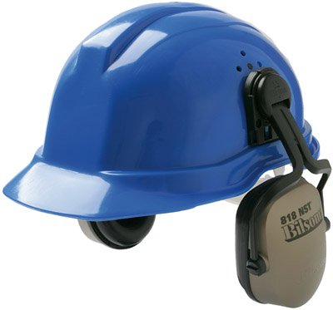

Граждане Республики Казахстан имеют право на охрану здоровья (п.1.ст.29).
Гражданин РК в праве получать бесплатно гарантированный объем медицинской помощи, установленным законом (п.2.ст.29).

Slide 8



Трудовой Кодекс Республики Казахстан
01.01.2016 года
Раздел 1. Общие положения
Раздел 2. Трудовые отношения
Раздел 3. Социальное партнёрство и коллективные отношения в сфере труда
Раздел 4. Безопасность и охрана труда
Раздел 5. Контроль за соблюдением трудового законодательства Республики Казахстан

Slide 9


Трудовой договор статья 24 ТК РК
Соглашение между работником и работодателем
Срок действия трудового договора:
на неопределенный срок;
на определенный срок не менее одного года
на время выполнения определенной работы;
на время замещения временно отсутствующего работника;
на время выполнения сезонной работы.

Slide 10


Основания прекращения трудового договора:
статья 49 ТК РК
Расторжение трудового договора по соглашению сторон.
Истечение срока трудового договора.
Расторжение трудового договора по инициативе работодателя.
В связи с переводом работника к другому работодателю.
Расторжение трудового договора по инициативе работника.
Обстоятельства, не зависящие от воли сторон.
Отказ работника от продолжения трудовых отношений.
Переход работника на выборную работу (должность) или назначение его на должность, исключающую возможность продолжения трудовых отношений, кроме случаев, предусмотренных законами РК.
Нарушение условий заключения трудового договора.

Slide 11

Основные права работника согласно статье 22 ТК РК
Работник имеет право на
обжалование действий (бездействия) работодателя в области трудовых и непосредственно связанных с ними отношений
рабочее место, оборудованное в соответствии с требованиями безопасности и охраны труда
отдых, в том числе оплачиваемый ежегодный трудовой отпуск.
отказ от выполнения работы при возникновении ситуации, создающей угрозу здоровью или жизни, с письменным извещением об этом непосредственного руководителя или представителя работодателя.

Slide 12
Основные обязанности работника согласно статье 22 ТКРК
Возмещать работодателю причинённый ущерб в пределах, установленных настоящим Кодексом и иными законами Республики Казахстан
Соблюдать требования по БиОТ, пожарной безопасности, промышленной безопасности и производственной санитарии на рабочем месте
Соблюдать трудовую дисциплину
Выполнять трудовые обязанности в соответствии с трудовым и коллективным договорами, актами работодателя
Проходить обязательные периодические медицинские осмотры и предсменное медицинское освидетельствование
Работник обязан:
Не разглашать сведений, составляющих государственные секреты: служебную, коммерческую или иную охраняемую законом тайну, ставших ему известными в связи с выполнением трудовых обязанностей
Сообщать работодателю о возникшей ситуации, представляющей угрозу жизни и здоровью людей, сохранности имущества работодателя и работников, а также о возникновении простоя
Бережно относиться к имуществу работодателя и работника

Slide 13

Основные обязанности работодателя согласно
статьям 23 и 182 ТК РК
Принимать меры по предотвращению любых рисков на рабочих местах и в технологических процессах
Осуществление внутреннего контроля по БиОТ
Предупреждать работника о вредных и (или) опасных условиях труда и возможности профессионального заболевания
Обеспечивать работникам условия труда в соответствии с трудовым законодательством РК, трудовым, коллективным договорами
Проводить обучение, инструктирование, проверку знаний работников по вопросам безопасности и охраны труда
Приобретение и выдачу за счет собственных средств СИЗ
При приеме на работу заключить трудовой договор
Работодатель обязан:
Предоставлять работнику ежегодный оплачиваемый трудовой отпуск
Своевременно и в полном размере выплачивать работнику заработную плату и иные выплаты
Рассматривать предложения представителей работников, вести коллективные переговоры и заключать коллективный договор
Обеспечивать расследование несчастных случаев, связанных с трудовой деятельностью
Страховать работника от несчастных случаев при исполнении им трудовых (служебных) обязанностей
Выполнять предписания государственных инспекторов труда

Slide 14

Работодатель имеет право:
На свободу выбора при приёме на работу
Изменять, дополнять, прекращать и расторгать трудовые договоры с работниками в порядке и по основаниям, установленным ТК
Издавать в пределах своих полномочий акты работодателя
Создавать и вступать в объединения в целях представительства и защиты своих прав и интересов
Требовать от работников выполнения условий трудового, коллективного договоров, правил трудового распорядка и других актов работодателя
На возмещение ущерба, нанесенного работником при исполнении трудовых обязанностей

Slide 15
Работодатель имеет право:
Обращаться в суд в целях защиты своих прав и законных интересов в сфере труда
Устанавливать работнику испытательный срок
Обеспечивать работникам профессиональную подготовку, переподготовку и повышение их квалификации в соответствии с ТК РК
На возмещение своих затрат, связанных с обучением работника, в соответствии с ТК РК
На обращение за разрешением индивидуального трудового спора последовательно в согласительную комиссию, суд в порядке, предусмотренном ТК РК

Slide 16
Работодатель имеет право:
поощрить работников за добросовестный и эффективный труд
привлечь работников к дисциплинарной ответственности за совершение дисциплинарного проступка
Виды поощрений согласно ст. ТК РК:
объявление благодарности;
выдача премии;
награждение ценным подарком;
награждение почетной грамотой;
звание лучшего работника.
Сведения о награждениях вносятся в трудовую книжку
Другие виды поощрений работников и порядок их применения определяются законодательством Республики Казахстан, , актами работодателя, трудовыми, коллективными договорами
Виды дисциплинарных взысканий согласно ст.64 ТК РК:
замечание;
выговор;
строгий выговор;
расторжение трудового договора по инициативе работодателя.
Сведения о взысканиях в трудовую книжку не вносятся, за исключением увольнения с работы
Применение дисциплинарных взысканий, не предусмотренных настоящим Кодексом и иными законами Республики Казахстан, не допускается

Slide 17

Дисциплина труда - обязательное для всех работников подчинение правилам поведения, определенным в соответствии с ТК РК, иными законами, коллективным договором, соглашениями, трудовым договором, актами организации.
Дисциплинарное взыскание налагается работодателем путем издания акта работодателя.
За каждый дисциплинарный проступок к работнику может быть применено только одно дисциплинарное взыскание.
Акт о наложении дисциплинарного взыскания объявляется работнику, подвергнутому дисциплинарному взысканию, под роспись в течение 3 рабочих дней со дня его издания.
Срок действия дисциплинарного взыскания не может превышать 6 месяцев со дня его применения, за исключением расторжения трудового договора.

Slide 18
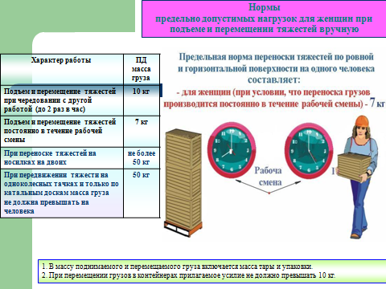

Slide 19
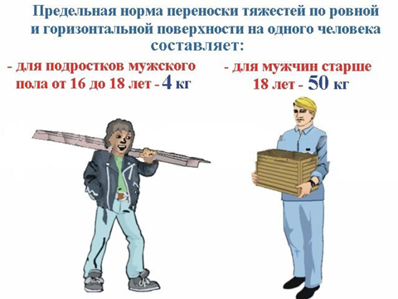

Slide 20

Рабочее время
Рабочее время - время, в течение которого работник в соответствии с актами работодателя и условиями трудового договора выполняет трудовые обязанности, а также иные периоды времени, которые в соответствии с настоящим Кодексом отнесены к рабочему времени. (ТК РК. Статья 67).
Нормальная продолжительность рабочего времени не может превышать 40 часов в неделю (ТК РК статья 68)
Сокращенная продолжительность рабочего времени для работников, занятых на тяжелых работах, 36 часов рабочей недели (ТК РК статья 69)
Неполное рабочее время – время, которое меньше нормальной продолжительности, установленной ТК РК (ТК РК статья 70)

Slide 21
Работа в ночное время
с 22 часов до 6 часов утра
(ТК РК статья 76)
К работе в ночное время
не допускаются:
беременные женщины;
работники, не достигшие возраста 18 лет
Сверхурочные работы не должны превышать:
В течение суток для каждого работника – 2 часа, а на тяжелых работах – 1 час;
В течение месяца – 12 часов;
В течение года – 120 часов.
Сверхурочные работы
(ТК РК статьи 77, 78)

Slide 22

Время отдыха
Время отдыха - время, в течение которого работник свободен от исполнения трудовых обязанностей и которое он может использовать по своему усмотрению. (ТК РК статьи 80-87)
Перерыв в течении рабочего дня для приема пищи не менее 30 минут (не ранее, чем через 3 часа)
Ежедневный (междусменный) отдых, между окончанием смены и её началом не менее 12 часов
Отпуск
не менее 24 календарных дней
Выходные дни: первый день Курбан-айта, Рождество, суббота, воскресенье
Праздничные дни: национальные и государственные праздники РК

Slide 23


Контроль за соблюдением трудового законодательства Республики Казахстан
Государственный контроль
Внутренний контроль

Slide 24
Государственный контроль
Внутренний контроль
Государственный контроль за соблюдением в организациях трудового законодательства РК осуществляют государственные инспекторы труда.
Основными задачами государственной инспекции труда являются:
- обеспечение государственного контроля за соблюдением в организациях трудового законодательства РК;
- обеспечение соблюдения и защиты прав и свобод работников, включая право на безопасные условия труда;
- рассмотрение обращений, заявлений и жалоб работников и работодателей по вопросам трудового законодательства РК.
Внутренний контроль по безопасности и охране труда включает в себя организацию наблюдения за состоянием условий труда, проведение оперативного анализа данных производственного контроля, оценку рисков и принятия мер по ликвидации обнаруженных несоответствий с требованиями по безопасности и охране труда.
Внутренний контроль по безопасности и охране труда осуществляется работодателем в целях соблюдения установленных требований по безопасности и охране труда на рабочих местах и принятия незамедлительных мер по устранению выявляемых нарушений.

Slide 25
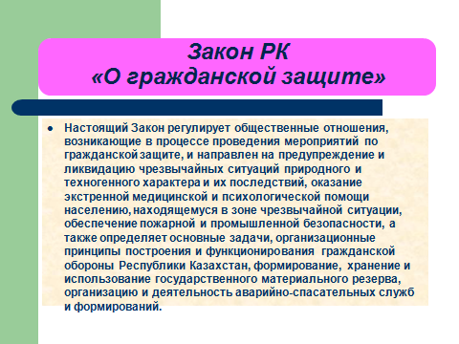

Slide 26
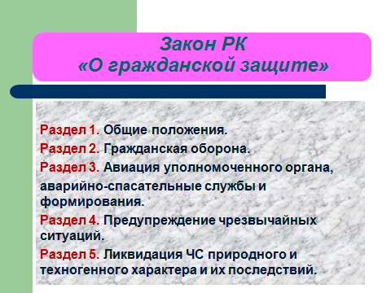

Slide 27
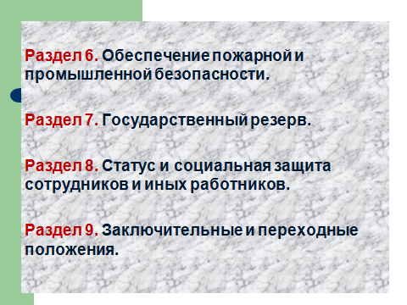

Slide 28

Контрольные вопросы:

Slide 29

В каких случаях допускается принудительный труд?

Slide 30

Принудительный труд допускается только по приговору суда, либо в условиях чрезвычайного и(или) военного положения.

Slide 31
В каком законодательном документе прописываются права и обязанности работника и работодателя?

Slide 32
Трудовой Кодекс Республики Казахстан

Slide 33
Срок действия дисциплинарного взыскания

Slide 34
Шесть месяцев со дня его применения

Slide 35
Кто осуществляет внутренний контроль по безопасности и охране труда?

Slide 36
Внутренний контроль по безопасности и охране труда на предприятии осуществляет работодатель.

Slide 37
Кто является сторонами при заключении индивидуального трудового договора?

Slide 38
Работник и работодатель

Slide 39


